Slide 1
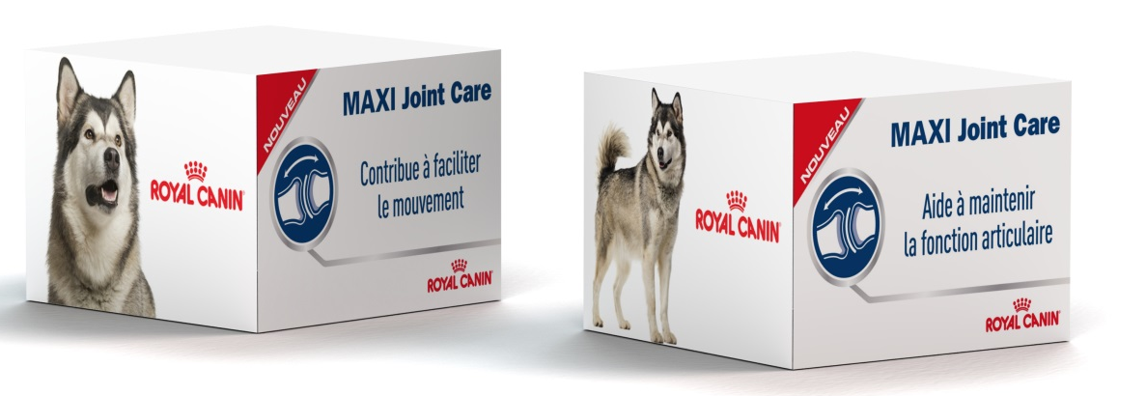
FEUILLE DE ROUTE
LOT 4 CUBES JOINT CARE
CODE MINOS :
821 838

